Slide 1
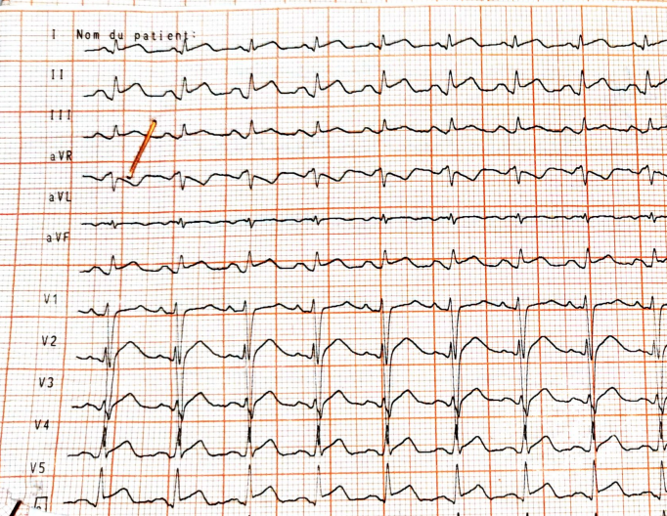
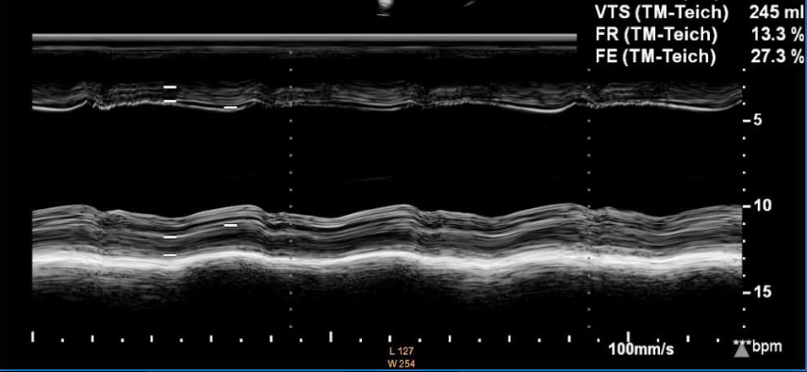
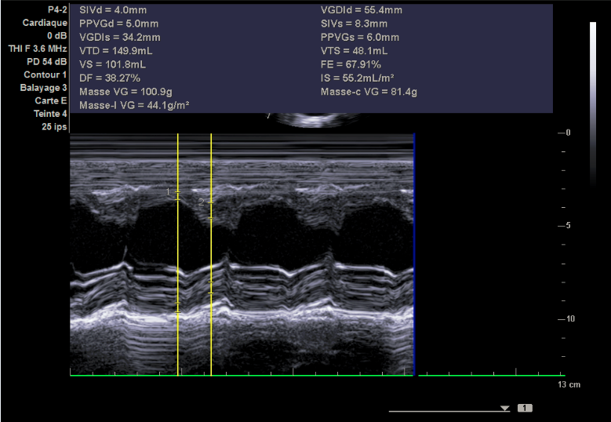
MYOCARDITE FULMINANTE: DE LA DOULEUR AU CHOC CARDIOGENIQUE PAR DYSFONCTION DU VENTRICULE GAUCHE AVEC RESTITUTION AD INTEGRUM DE LA FONCTION SYSTOLIQUE
GAYE CHEIKH, SECK SN, Fall M, DANKOCO FD, DOUCOURE TS, SAMB CAB, DIALLO AD, DIAW M, DIENG M.
Centre Hospitalier National Cheikh Amadoul Khadim
Service d’accueil des urgences (SAU), Service de Cardiologie, Service de réanimation.
Introduction
La myocardite aigue est une inflammation du muscle cardiaque. Son évolution est imprévisible avec un polymorphisme clinique ce qui fait du diagnostic un challenge. Nous rapportons l’observation d’une myocardite fulminante mimant un infarctus du myocarde et d’évolution rapide vers un choc cardiogénique sur dysfonction systolique sévère du ventricule gauche (VG) avec restitution ad integrum.
Observation: Examen clinique
Figure1: ECG initial: sus-décalage en inférieur sans miroir ni nécrose.
Patiente de 47 ans admise au SAU à H 6 d’une douleur thoracique qui a présenté rapidement un état de choc sans signes d’œdème aigu du poumon. L’électrocardiogramme montre un sus-décalage diffus du segment ST sans miroir et l’échocardiographie doppler montre une akinésie sur plusieurs parois associées à des hypocinésies sévères avec altération sévère de la fonction systolique du ventricule gauche. Les enzymes cardiaques sont augmentées.
Elle a bénéficié d’un support en amines vasopressives (Dobutamine) et d’une thrombolyse. La coronarographie n’a pas montré d’atteinte coronarienne et l’ECG sans évolution naturelle du sus-décalage faisant évoquer une myopréricardite.
Figure 2: Echocardiographie à J-1 d’hospitalisation : altération sévère de la fonction du VG au TM.
Traitement et évolution
Le lendemain, la patiente a présenté une dégradation hémodynamique avec un œdème aigu massif pulmonaire nécessitant après plusieurs séances de ventilation non invasive une intubation oro-trachéale avec majoration des amines vasopressives (Dobutamine et Noradrénaline). Elle a reçu une corticothérapie en bolus de 3jours. L’évolution de la patiente va être marquée par une nette amélioration de l’hémodynamique avec disparition des signes congestifs et sevrage progressif des amines et extubation. L’échocardiographie de contrôle effectuée à une semaine montre un retour normal de la cinétique pariétale du ventricule gauche avec régression significative du sus-décalage du ST.
Figure 3: Echocardiographie à une semaine de l’épisode aigu: Bonne fonction systolique.
Conclusion
Ce tableau clinique d’évolution rapide vers le choc cardiogénique secondaire à la myocardite montre l’intérêt de la prise en charge précoce et concertée entre les SAU (porte d’entrée) et la cardiologie (service spécialisé).
Mots Clés: myocardite fulminante, choc cardiogenique, restitution ad integrum.

